Slide 1
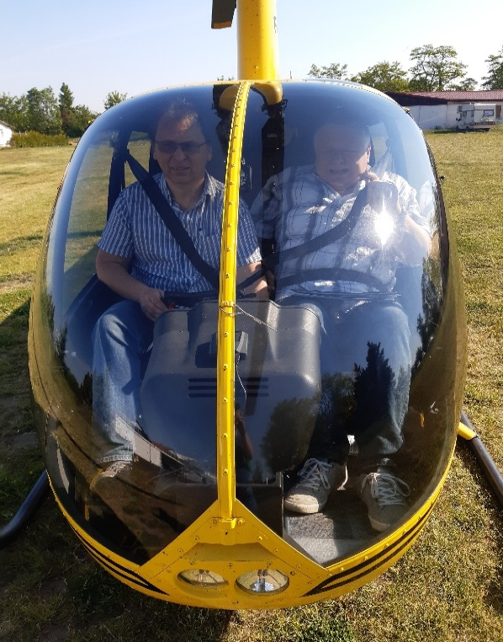
Vybrané letecké nehody ve všeobecném letectví v roce 2021 a 2022
Ing. Josef Bejdák – vedoucí oddělení letových inspektorů ÚZPLN

Slide 2
Obsah
Vybrané letecké nehody za rok 2021 a 2022
Letecké nehody 2021
Letecké nehody 2022
Specifické události v letovém provozu v roce 2022
Střet letadel za letu
Střet letadel na zemi

Slide 3
Letecká nehoda
Datum: 27. 8. 2021
Typ: ZLÍN Z-526 F
Místo: LKMO (Most)
Aeroklub Most z. s. pořádal letní příměstský tábor.
V rámci organizovaného létání bylo pro dětské účastníky provedeno celkem 6 seznamovacích letů.
S letounem Z-43 uskutečnili 5 letů a 6. kritický, s letounem Z-526 F.
Pilot s další osobou na palubě provedl vzlet z RWY 20 .
Po odpoutání v cca 1/3 délky dráhy letěl v horizontálním letu cca 1,5 až 2 m nad dráhou s již zavřeným podvozkem.
V cca 2/3 délky dráhy přešel do stoupání, které ukončil ve výšce cca 40 až 45 m nad dráhou a provedl horizontální zatáčku o 180° s pravým náklonem větším než 60°.

Slide 4
Letecká nehoda ZLÍN Z-526 F – pokračování
Letoun pokračoval v letu podél dráhy směrem na obec Braňany.
Na konci dráhy přešel do stoupání pod úhlem cca 50° až 60°.
Stoupání bylo ukončeno „souvratovou“ zatáčkou ve výšce cca 130 m AGL.
Po dokončení tohoto prvku okamžitě došlo k přechodu do vývrtky s následným pokusem o její vybrání.
Letoun pod plochým úhlem narazil do betonové účelové komunikace a po cca 30 m smýkání po travnaté ploše před letištěm se zastavil cca 120 m od prahových značek RWY 20 LKMO.
Letoun byl zničen.
Posádka letounu utrpěla zranění neslučitelná se životem.

Slide 5
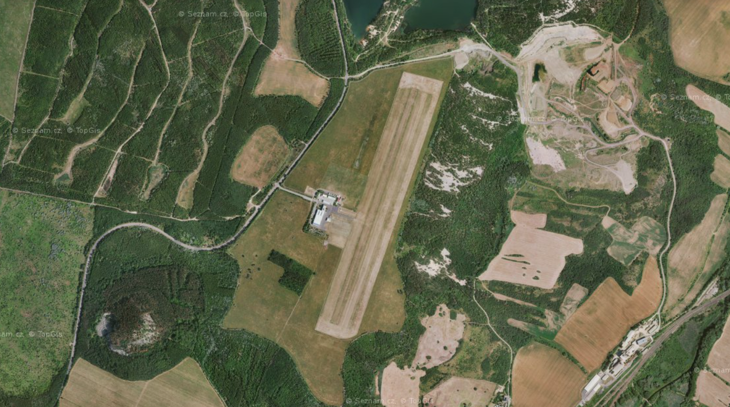
Letecká nehoda ZLÍN Z-526 F – pokračování
Letiště Most

Slide 6
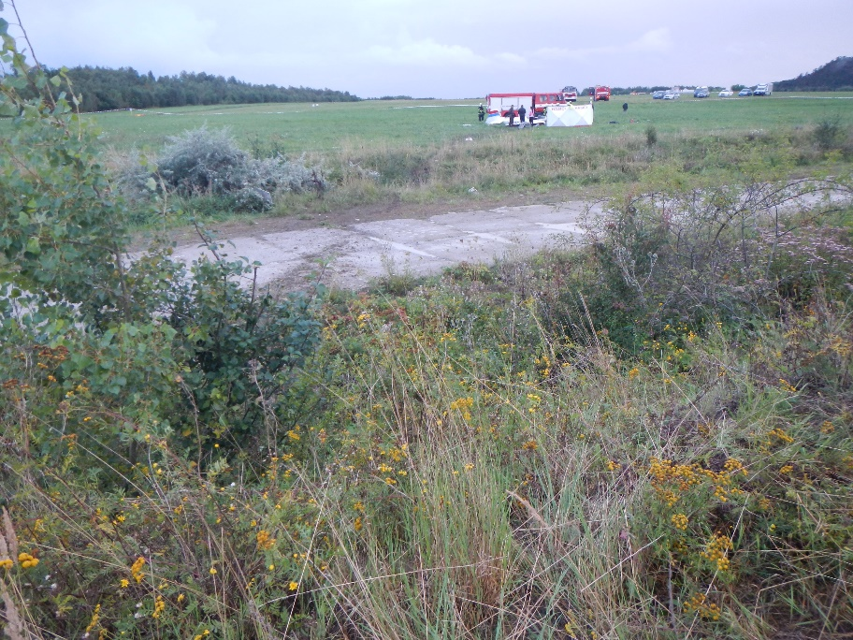
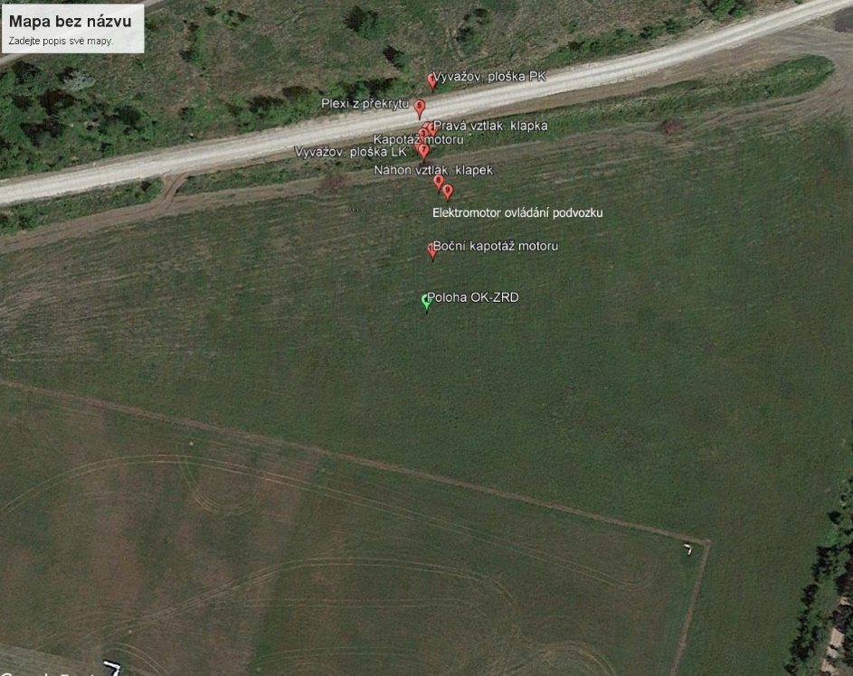
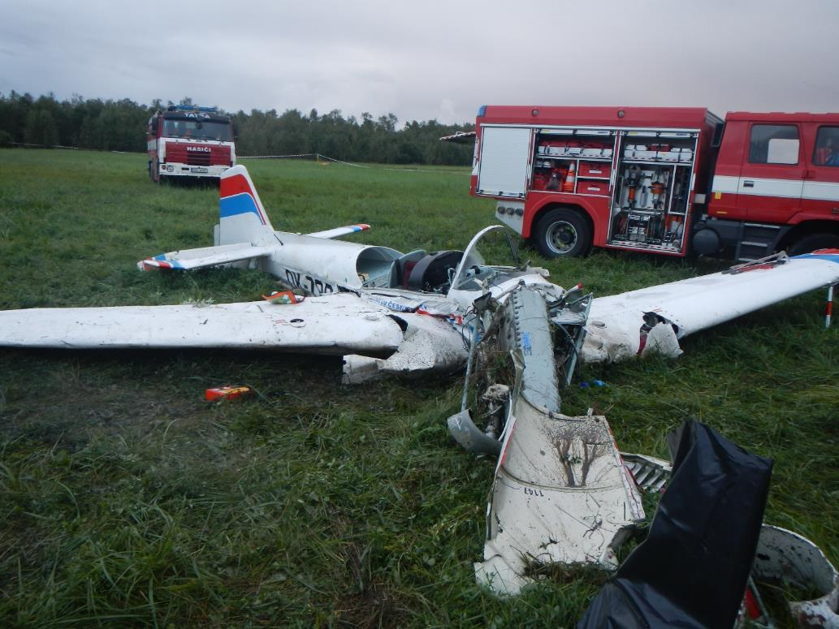
Letecká nehoda ZLÍN Z-526 F – pokračování

Slide 7
Letecká nehoda ZLÍN Z-526 F – pokračování
Pilot (CPL (A), IN, 64 let, 46letá praxe, 1 880 h/typ 59, POZ 2021)
měl pro požadovaný let platnou kvalifikaci a byl zdravotně způsobilý,
měl platný všeobecný průkaz radiotelefonisty letecké pohyblivé služby,
měl z hlediska dovednosti dlouhodobé pilotní zkušenosti s létáním,
let v ATZ provedl s vypnutou radiostanicí, bez schopnosti udržovat oboustranné spojení se stanovištěm RADIO,
při vzletu ve fázi rozletu vědomě zasunul podvozek a vztlakové klapky v rozporu s letovou příručkou,
let po okruhu neprovedl v souladu s platnými postupy, popsanými v letištním řádu,
při letu po okruhu v poloze po větru se svévolně rozhodl provést s letounem kategorie NORMÁLNÍ akrobatický prvek,

Slide 8
Letecká nehoda ZLÍN Z-526 F – pokračování
pravděpodobně z důvodu nedodržení vstupních podmínek pro správné provedení pravého souvratu/souvratové zatáčky, nezvládnul pilotáž prováděného akrobatického prvku,
letoun přešel do pádu po křídle s následnou rotací,
zásahem do řízení se pravděpodobně pokusil o vybrání vývrtky,
s ohledem na aktuální výšku již nebyl schopen nárazu letounu do země zabránit,
rozhodnutí provést nestandardní vzlet a let po okruhu v malé výšce s provedením akrobatického prvku nelze zdůvodnit provozními či povětrnostními podmínkami, ale nezodpovědným až arogantním přístupem, který negativně ovlivnil bezpečnost letu.

Slide 9
Letecká nehoda ZLÍN Z-526 F – pokračování
Letoun
při ohledání na místě letecké nehody a následném technickém ohledání trosek letounu v hangáru ÚZPLN nebylo zjištěno nic, co by naznačovalo nebo svědčilo o tom, že příčinou nehody byla technická závada letounu.
Organizátor seznamovacích letů
v plném rozsahu nedodržel Podmínky provádění seznamovacích letů
Příčiny
Příčinou letecké nehody byla nezvládnutá pilotáž letounu při akrobatickém prvku, který byl pilotem svévolně proveden v rozporu s letovou příručkou. Provedení seznamovacího letu bylo rovněž v rozporu s Podmínkami provádění seznamovacích letů vydanými Úřadem pro civilní letectví.

Slide 10
Letecká nehoda
Datum: 4. 9. 2021
Typ: Cessna 152
Místo: pole cca 1 km severně od obce Žilina
Pilot letounu s další osobou na palubě se zúčastnili Memoriálu Zdeňka Běhounka 2021 pořádaného AK Kladno. Soutěžní navigační let probíhal po plánované trati letu s vyhledáváním pozemních cílů.
Před posledním kontrolním bodem při letu východním směrem došlo k významnému snížení rychlosti letounu.
Letoun přešel do pádu s následným přechodem do střemhlavého letu.
Po vybrání střemhlavého letu pokračoval letoun ve strmém stoupání pod úhlem cca 50° až 60° s plynulou změnou kurzu na sever.
Na vrcholu strmého stoupání došlo ke ztrátě rychlosti a pádu doleva, částečně přes záda.

Slide 11
Letecká nehoda Cessna 152 – pokračování

Slide 12
Letecká nehoda Cessna 152 – pokračování
Během pádu letoun opsal cca 1/4 otočky levé vývrtky, která se zastavila a letoun směřoval přídí zcela kolmo k zemi.
Podle stop na místě letecké nehody letoun pod tupým úhlem v mírném pravém náklonu, velkou vertikální rychlostí narazil pravým okrajem VOP do země.
Pokračoval v rotačním pohybu přes koncový oblouk pravé poloviny křídla, vrtuli a po dopadu na hlavní podvozek se zastavil přídí směrem na východ cca 20 m od místa prvního kontaktu se zemí.
Letoun byl zničen.
Posádka letounu utrpěla zranění neslučitelná se životem.

Slide 13
Letecká nehoda Cessna 152 – pokračování
Výpočet vzletové hmotnosti letounu před kritickým letem
Hmotnost prázdného letounu: 527,2 kg
Hmotnost pilota: 65,0 kg
Hmotnost navigátora: 147,0 kg
Hmotnost paliva: cca 30,7 kg
Hmotnost nákladu: cca 5,0 kg
Vzletová hmotnost letounu: cca 774,9 kg
Maximální vzletová hmotnost letounu 758 kg byla před kritickým letem překročena o cca 17 kg.

Slide 14
Letecká nehoda Cessna 152 – pokračování
Pilot (36 let, 12letá praxe/200 h, POZ 2016)
měl pro požadovaný let platnou kvalifikaci a byl zdravotně způsobilý,
měl platný všeobecný průkaz radiotelefonisty letecké pohyblivé služby,
měl z hlediska dovednosti dlouhodobé pilotní zkušenosti s létáním na typu,
pravděpodobně nevzal v úvahu hmotnost navigátora a neprovedl před letem výpočet vzletové hmotnosti a momentu těžiště,
let prováděl s vypnutým odpovídačem sekundárního přehledového radaru,
vědomě snížil rychlost letu a včas nereagoval na její snížení až na pádovou,
pravděpodobně byl natolik překvapen chováním přetíženého letounu ve střemhlavém letu, že po jeho vybrání nezabránil přechodu letounu do strmého stoupání a opětovného pádu,
v kritické fázi následného střemhlavého letu ztratil kontrolu nad řízením letounu a jeho nárazu do země již nedokázal zabránit.

Slide 15
Letecká nehoda Cessna 152 – pokračování
Letoun
měl platné Osvědčení kontroly letové způsobilosti a byl způsobilý k letu,
měl platné zákonné pojištění,
centráž a celková hmotnost se nepohybovaly v mezích předepsaných letovou příručkou,
pohonná jednotka pracovala v průběhu celého letu zcela normálně a všechny prvky řízení byly zcela funkční,
byl naplněn potřebným množstvím všech provozních kapalin,
náraz způsobil totální destrukci přední a střední části trupu letounu a obou polovin křídla,
všechna popsaná poškození konstrukce draku, pohonné jednotky a soustavy řízení vznikla až při nárazu do země,
při ohledání na místě letecké nehody a následném technickém ohledání trosek letounu v hangáru ÚZPLN nebylo zjištěno nic, co by naznačovalo nebo svědčilo o tom, že příčinou nehody byla technická závada letounu.

Slide 16
Letecká nehoda Cessna 152 – pokračování
Organizátor soutěže
aktivně nevystoupil proti zaužívané praxi provádět soutěžní navigační lety s vědomě vypnutými palubními odpovídači sekundárního přehledového radaru
Příčiny
Příčinou letecké nehody byl nesprávně provedený manévr pro co nejpřesnější dosažení cílového bodu. Při letu na malé rychlosti s přetíženým a nevyváženým letounem došlo k jeho pádu s následným přechodem do střemhlavého letu. I přes dostatečnou výšku nad terénem nedokázal pilot na vzniklou situaci správně reagovat a neobvyklou situaci vyřešit.

Slide 17
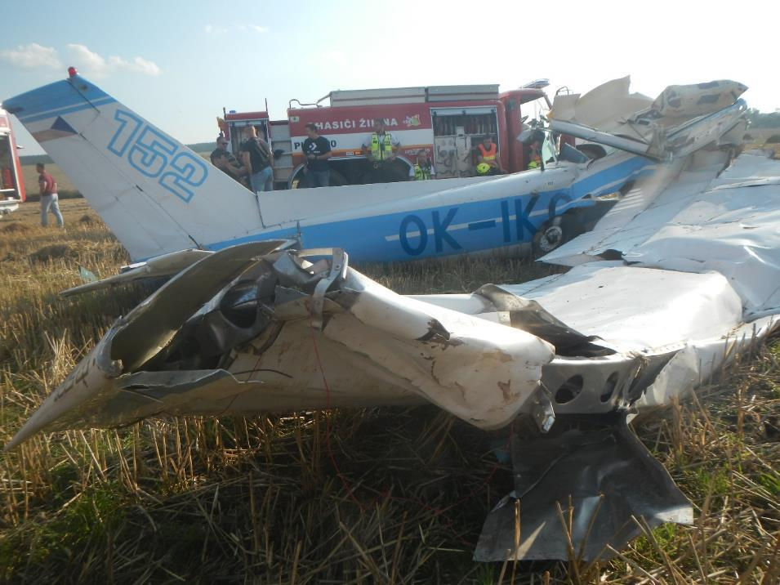
Letecká nehoda Cessna 152 – pokračování
Trosky letounu Cessna 152 na místě letecké nehody.

Slide 18
Letecká nehoda Cessna 152 – pokračování
V průběhu šetření příčin letecké nehody bylo zjištěno, že všechny letouny měly v průběhu soutěžních letů v rámci Memoriálu Zdeňka Běhounka 2021 vypnutý odpovídač SSR.
Velitelé letadel tímto postupem vědomě porušili letecký předpis L 8168/III DÍL 4 – POSTUPY PRO POUŽÍVÁNÍ ODPOVÍDAČE SEKUNDÁRNÍHO PŘEHLEDOVÉHO RADARU (SSR) HLAVA 1 – PROVOZ ODPOVÍDAČŮ 1.1 VŠEOBECNĚ:
1.1.1 Pokud je letadlo vybaveno provozuschopným odpovídačem, musí mít pilot odpovídač v provozu po celou dobu během letu, bez ohledu na to, zda je letadlo uvnitř nebo vně prostoru, kde se používá SSR pro účely služeb řízení letového provozu.
…….
1.1.3 Pokud je letadlo vybaveno provozuschopným vybavením pro vysílání módu C, musí mít pilot nepřetržitě v provozu tento mód, pokud nedostane od ATC jiný pokyn.

Slide 19
Letecká nehoda
Datum: 11. 6. 2022
Typ: L-60S Brigadýr
Místo: Krhov cca 1 km SZ od SLZ plochy Bořitov (LKBORI)
Na neveřejné ploše SLZ Bořitov byla provozována parašutistická činnost.
V průběhu kritického letu letounu L-60S Brigadýr byli na palubě tři parašutisté a pilot letounu.
Výsadek byl prováděn z výšky cca 1 200 m nad zemí.
První parašutista provedl seskok úspěšně.
V pořadí druhému parašutistovi se při přípravě na seskok otevřel výtažný padáček, který se zachytil mezi stabilizátorem a výškovým kormidlem a parašutistu strhl z letounu.

Slide 20
Letecká nehoda L-60S Brigadýr – pokračování
Parašutista narazil do náběžné hrany stabilizátoru a následně byl vlečen za letounem do doby než došlo k odtržení zachyceného výtažného padáčku. Parašutista následně přistál se zraněním pravé nohy.
Silami působícími na vodorovnou ocasní plochu z výše popsaných důvodů došlo k odlomení celé vodorovné ocasní plochy.
Letoun se stal neřiditelným a přešel do pádu.
Třetí parašutista vyskočil a bezpečně přistál.
Pilot, který se marně snažil stabilizovat let, se rozhodl opustit letoun s použitím záchranného padáku.
Letoun se mu však podařilo opustit až nízko nad zemí. Vrchlík padáku se plně neotevřel a pilot vysokou rychlostí narazil do terénu.
Při dopadu utrpěl zranění neslučitelná se životem.
Letoun byl po dopadu zničen.

Slide 21
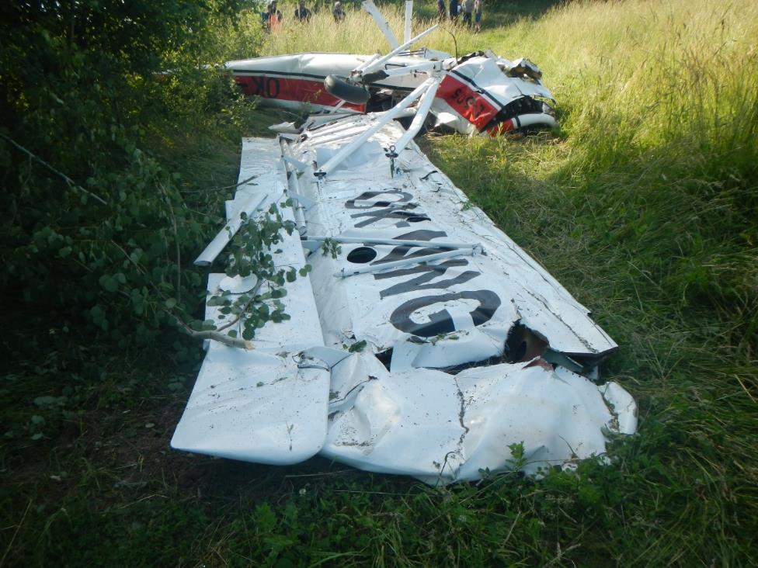
Letecká nehoda L-60S Brigadýr – pokračování
Trosky L-60S Brigadýr na místě letecké nehody

Slide 22
Letecká nehoda
Datum: 1. 8. 2022
Typ: kluzák VT 116 Orlík
Místo: LKNM (Nové Město n. Metují)
Uvedený den byl druhý den plachtařského soustředění.
Pilotní žákyně, věk 19 let, s náletem 20 hod 14 min na kluzáku L13 a 42 min na VT 116, prováděla let po okruhu.
Vzlet provedla aerovlekem do 2. okruhové zatáčky RWY 36 s vypnutím v cca 300 m AGL.
Podmínky na LKNM – jihozápadní vítr do 2 m.s⁻¹, QBA nad 10 km.
Během letu byla na spojení s instruktorem na zemi.
Vzhledem k velké výšce na finále obdržela pokyn k provedení zatáčky do 3. okruhové zatáčky.
Po dotočení o cca 180° kluzák přešel do levotočivé vývrtky a dopadl na zem.

Slide 23
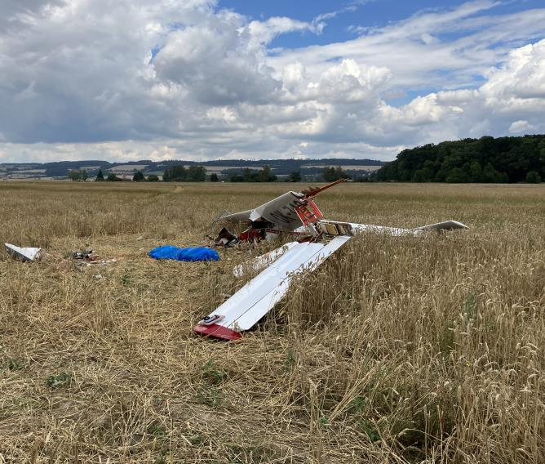
Letecká nehoda kluzáku VT 116 Orlík – pokračování
Pilotka zraněním podlehla.
Kluzák byl zničen.

Slide 24
Letecká nehoda
Datum: 2. 8. 2022
Typ: kluzák PZL Bielsko SZD48 (Jantar Standard 3)
Místo: silnice č. 232 mezi obcemi Osek a Rokycany
Pilot prováděl let po trati Plasy – Tachov – Příbram – Plasy.
Nedaleko hřebene Radeč, cca 24 km jihovýchodně letiště Plasy, se pilot rozhodl z důvodu klesající výšky divertovat na letiště Rokycany.
Pilot z dosud neobjasněných příčin nepřistál na letišti Rokycany, ale provedl 2 zatáčky cca 400 m severovýchodně letiště Rokycany.
Během druhé zatáčky, přibližně ve směru dálnice D5 směrem na Prahu, kluzák přešel do vývrtky.
Kluzák během dopadu na silnici č. 232 narazil levou polovinou křídla zezadu do vozidla jedoucího po uvedené komunikaci.
Posádka vozidla neutrpěla žádné zranění, pilot kluzáku zahynul.
Kluzák byl zničen.

Slide 25
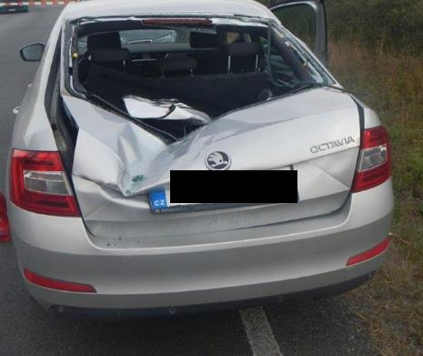
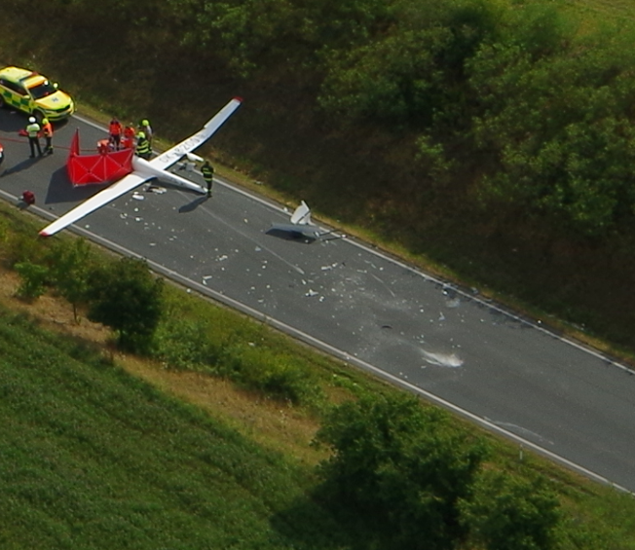
Letecká nehoda kluzáku SZD48 (Jantar Standard 3) – pokračování
Poškození vozidla nárazem levé poloviny křídla kluzáku
Kluzák po dopadu na silnici č. 232

Slide 26
Letecká nehoda
Datum: 14. 8. 2022
Typ: Hawker Hurricane Mk IV
Místo: pole 1 km od LKCB (Cheb)
Pilot letounu byl vystupujícím v programu leteckého dne v Chebu ve dnech 13. – 14. 8. 2022.
Dne 13. 8. 2022 provedl své vystoupení dle předem plánovaného programu bez jakýchkoliv problémů.
Dne 14. 8. 2022 pilot po vzletu k vystoupení stoupal do cca 300 m nad LKCB a oznámil, že má indikaci vysunutého podvozku. Po službě rádio požadoval informaci o tom, zda je podvozek vysunutý. Pilot provedl průlet paralelně s osou dráhy ve směru RWY 23 ve výšce cca 400 m AGL.
Ze stanoviště nebylo vidět, že by byl podvozek vysunutý. Kola byla zasunuta. Tuto informaci neprodleně stanoviště předalo pilotovi rádiem.
Pilot následně zahájil vystoupení.

Slide 27
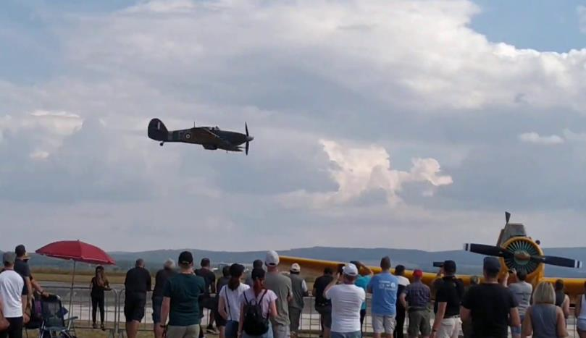
Letecká nehoda Hawker Hurricane Mk IV – pokračování
V průběhu vystoupení pilot provedl čtyři akrobatické manévry podle plánovaného programu – překrut zakončený pod horizont, dále zatáčku do protisměru stoupavým sudovým třičtvrtěvýkrutem se změnou směru o cca 270° vlevo, po průletu v ose RWY 23 pak souvratovou zatáčkou vlevo, a po průletu podél osy RWY 05 souvratovou zatáčku vpravo ukončenou pod úhlem cca 30-45° k ose RWY 23, na její střed.

Slide 28
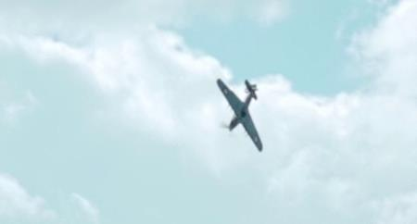
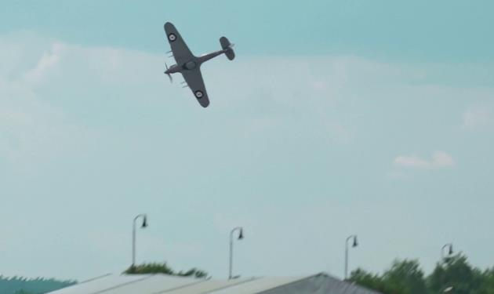
Letecká nehoda Hawker Hurricane Mk IV – pokračování
Pilot po průletu pokračoval v prostorovém manévru prudkým stoupáním v ose dráhy s následným přechodem do zatáčky s velkým náklonem. V průběhu zatáčky přešel do klesání. Během klesání došlo k utažení zatáčky a přechodu letounu do strmého klesání.
Pilot se v kritické situaci pokusil protizásahem o vyvedení letounu ze strmého klesání v zatáčce, ale malá výška nad zemí nestačila k vybrání.

Slide 29
Letecká nehoda Hawker Hurricane Mk IV – pokračování

Slide 30
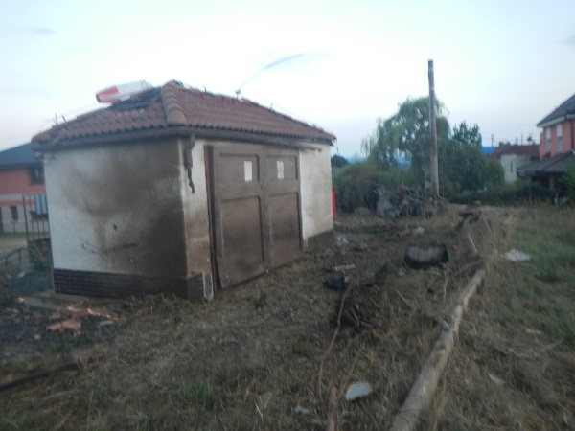
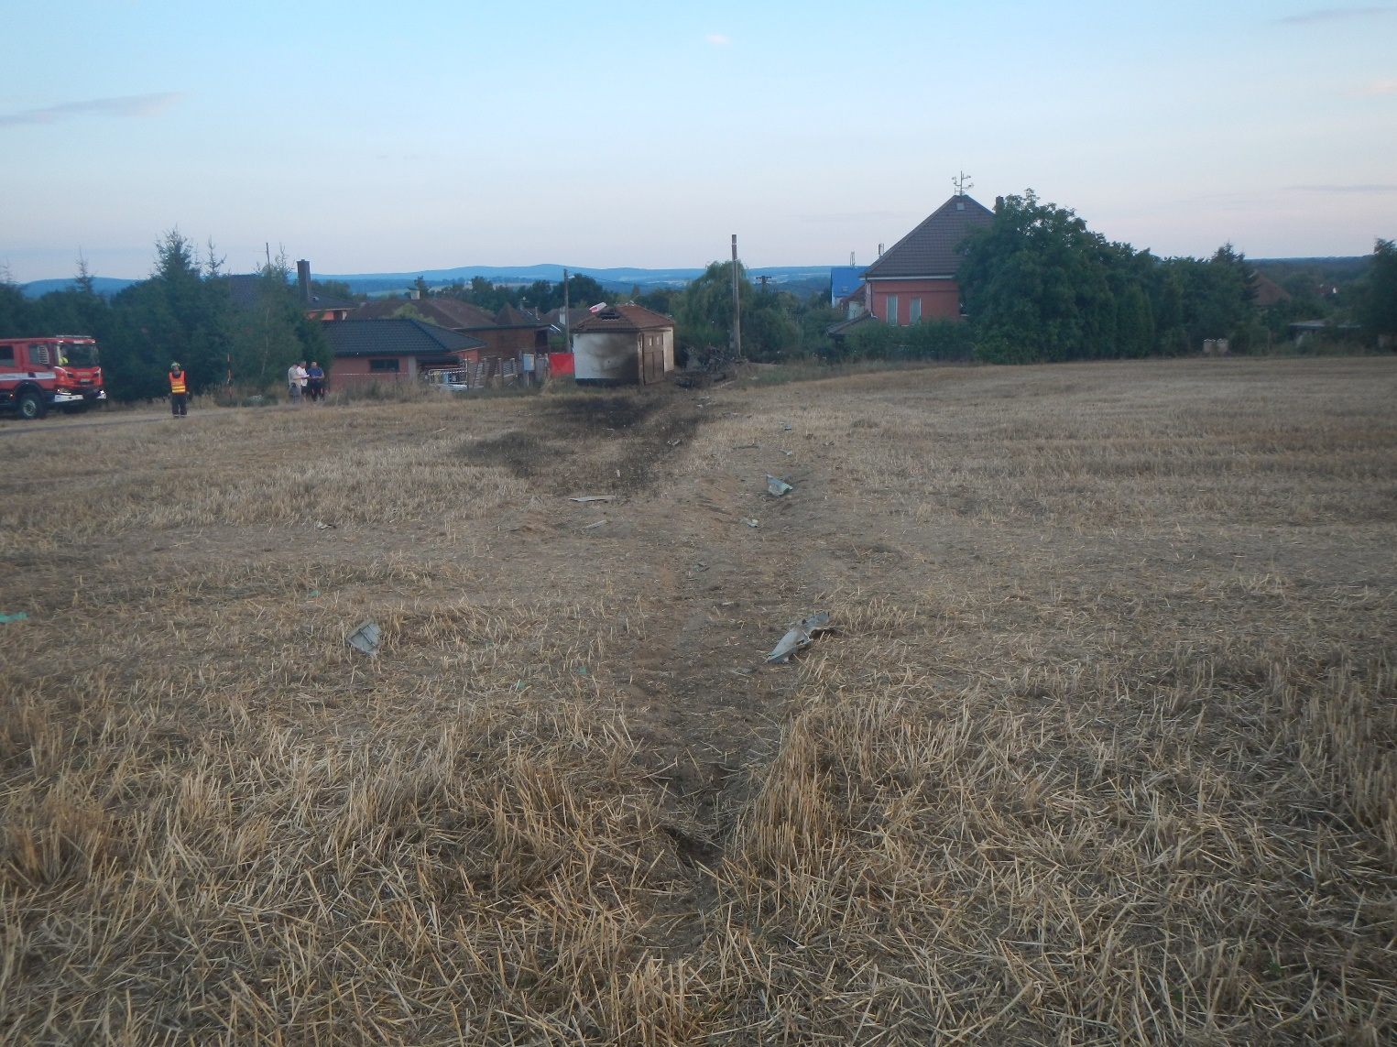
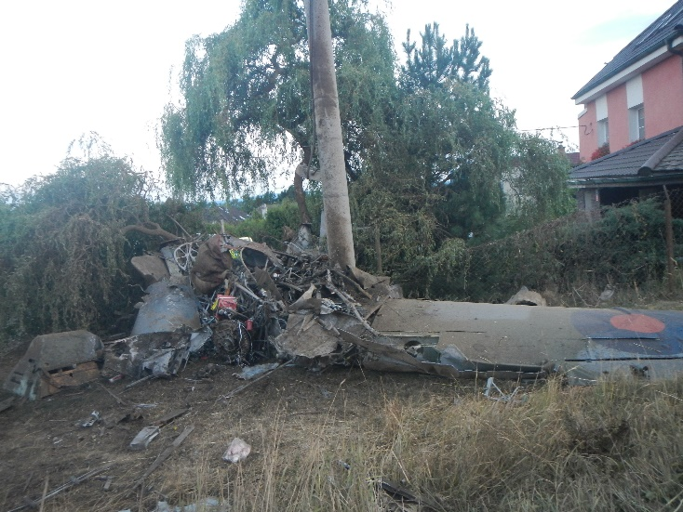
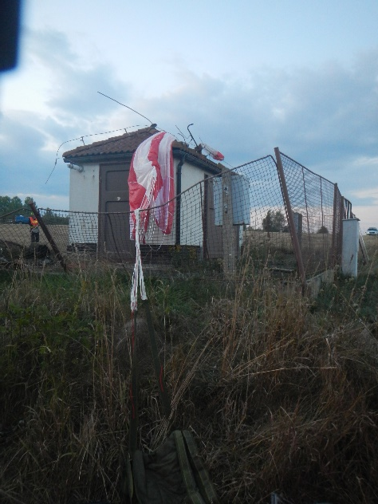
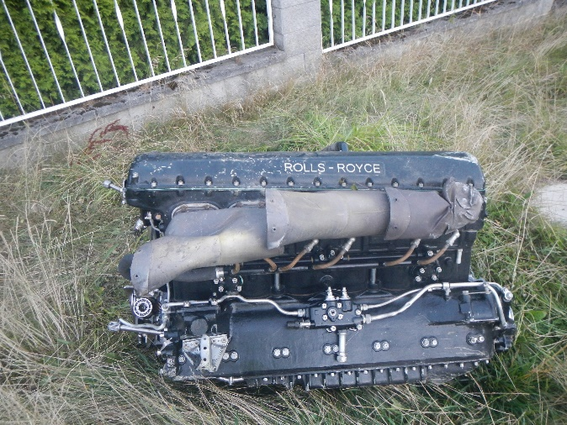
Letecká nehoda Hawker Hurricane Mk IV – pokračování

Slide 31
Letecká nehoda
Datum: 12. 2. 2022
Typ: kluzák L 13 Blaník
Místo: stromy na svahu cca 900 m W THR RWY 08 LKPL
Pilot s další osobou na palubě (dále cestující) prováděl v rámci organizovaného létání na LKPL místní termický let.
Po vzletu z RWY 26 v aerovleku za UL letounem Dynamic kluzák plynule stoupal do výšky 900 m nad úrovní letiště (AAL).
Pilot po vypnutí provedl několik zatáček v prostoru jižně od letiště a následně se zařadil do pravého okruhu RWY 08.
Třetí okruhovou zatáčku zahájil na výšce 300 m AAL a po jejím dokončení vysunul vztlakové klapky a pokračoval v letu po okruhu.
Po dotočení 4. zatáčky v cca 200 m AAL odjistil brzdící klapky a pokračoval v přiblížení na RWY 08.

Slide 32
Letecká nehoda kluzáku L 13 – pokračování
Vzhledem k velmi silnému opadání pilot brzdící klapky opět zajistil a zasunul i vztlakové klapky.
Kluzák se již nacházel pod úrovní kopce Háje a bylo zřejmé, že na letiště nedoletí.
Pilot se rozhodnul provést levou zatáčku s úmyslem přistát do terénu na pole pod svahem u obce Koterov.
Při tomto manévru došlo ke kontaktu kluzáku se vzrostlými stromy na vrcholu strmého svahu mezi Koterovem a letištěm.
Kluzák zůstal zaklíněn ve větvích stromů v cca 6metrové výšce a posádka opustila kabinu slaněním za pomoci specialisty HZS.
Kluzák byl nárazem do překážky vážně poškozen a při následném vyprošťování zničen.
Pilot nebyl zraněn. Cestující byl z důvodu bolesti na hrudi převezen k vyšetření do fakultní nemocnice.

Slide 33
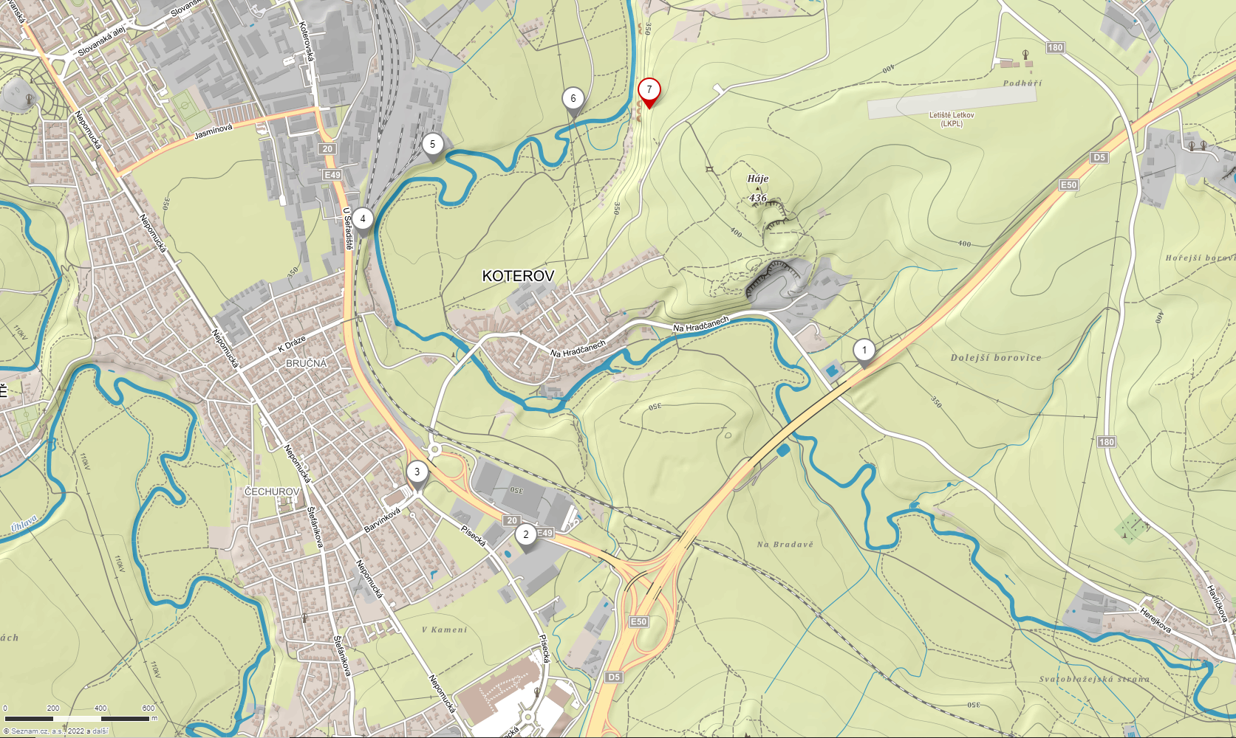
Letecká nehoda kluzáku L 13 – pokračování
Příčinou letecké nehody bylo pozdní rozhodnutí pilota přerušit přiblížení k letišti a následně nezvládnutý manévr před vynuceným přistáním do terénu, při kterém došlo k nárazu kluzáku do výškové překážky.

Slide 34
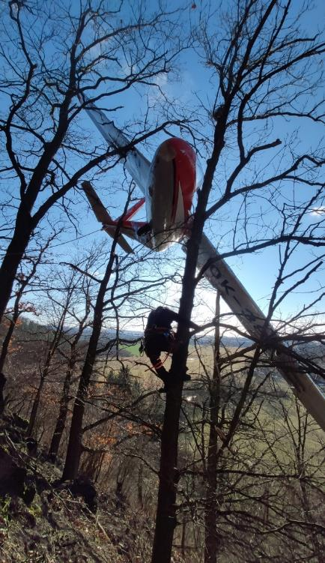
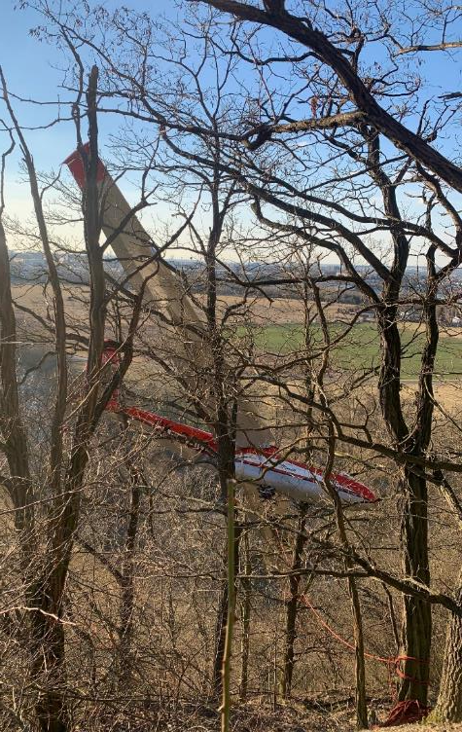
Letecká nehoda kluzáku L 13 – pokračování
Kluzák po nárazu do korun stromů zaklíněný ve větvích

Slide 35
Incident
Datum: 18. 6. 2022
Typ: Z-37 A
Místo: pole mezi obcemi Jamolice a Polánka
Pilot letounu prováděl ošetřování porostu kukuřice z pracovní plochy Dobelice.
Pracovní lety prováděl v postřikové výšce (3-5 m nad porostem) opakovaně nad dvěma liniemi elektrického vedení procházejícími přes ošetřovaný pozemek.
Při devátém průletu (ve směru na východ) přeletěl první vedení a následně pozdě zahájil stoupání přes druhé (východně položené) vedení VVN 110 kV.
Při jeho přelétávání došlo k letmému kontaktu podvozkového kola s kombinovaným zemním lanem vedení 110 kV (ø 18 mm).
Pilot zaznamenal jen malé cuknutí, ale protože si nevšiml ničeho podezřelého, pokračoval v letu. Teprve později viděl, jak se na daném místě sjíždějí vozy HZS a Policie ČR.

Slide 36
Incident Z-37 A – pokračování
Přistál na pracovní ploše a zkontroloval stav letounu. Nezjistil na podvozku žádné poškození a odjel na místo události, kde se přihlásil hlídce PČR.
Příčinou incidentu byl chybný odhad výšky nad zemí při přelétávání nadzemního vedení a v důsledku toho střet podvozku letounu s kombinovaným zemním lanem.

Slide 37
Letecká nehoda
Datum: 9. 8. 2022
Typ: kluzáky Rollanden Schneider LS4-a a LS8
Místo: 2 km NE obce Staré Sedlo
Piloti kluzáků se zúčastnili Mistrovství světa juniorů pořádaného na LKTA ve dnech 30. 7. – 13. 8. 2022. Pilot LS4-a (Švýcarsko) ve třídě Club, pilot LS8 (Austrálie) ve třídě Standard.
Dne 9. 8. 2022 se konal 9. soutěžní den. Pro obě třídy byly vyhlášeny rozdílné úlohy. Vzlety se uskutečnily z RWY 11.
Pilot LS4-a (CR) plnil úlohu pro třídu Club (let přes 5 traťových bodů) o celkové délce 458 km.
Pilot LS8 (1X) plnil úlohu třídu Standard (let přes 4 traťové body) o celkové délce 512,9 km.
Piloti letěli po trati na sobě nezávisle. Pilot LS8 (1X) postupoval W směrem ke 3. traťovému bodu a v prostoru 2,4 km NE obce Staré Sedlo zahájil spolu se svým kolegou kroužení v 3 850 ft AGL.

Slide 38
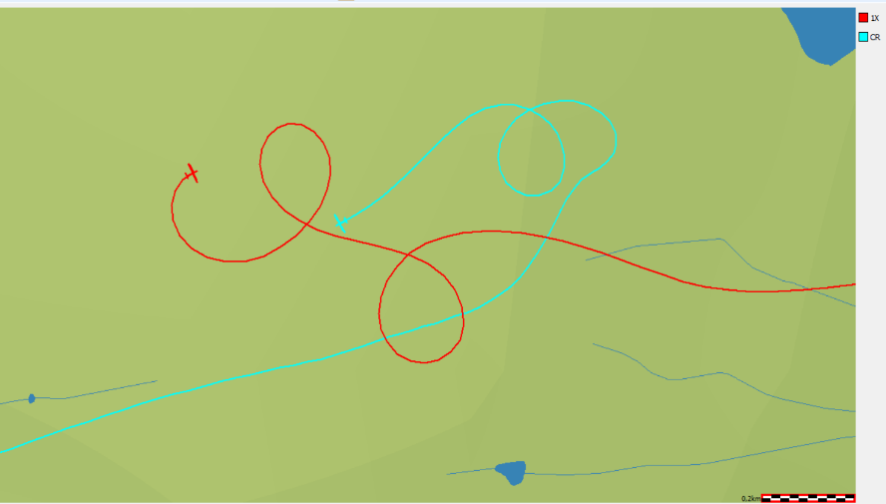
Letecká nehoda kluzáků LS4-a a LS8-18 – pokračování
Pilot LS4-a (CR) postupoval NE směrem k 5. traťovému bodu a 2,7 km NE od obce Staré Sedlo zahájil kroužení v 3 875 ft AGL.
V 13:46:30 pilot LS8 (1X) a jeho týmový kolega pokračovali v kroužení vlevo ve vzestupném proudu.
Pilot LS4-a se chtěl připojit ke kluzákům, které viděl kroužit ve stoupavém proudu po své pravé straně.
LS4-a (CR)
4298 ft AGL
LS8 (1X)
4360 ft AGL

Slide 39
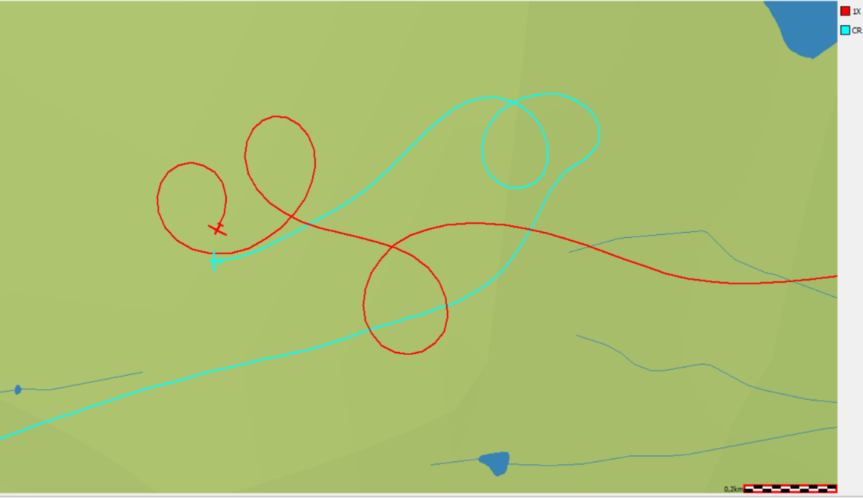
Letecká nehoda kluzáků LS4-a a LS8-18 – pokračování
Pilot LS4-a (ve 4414 ft AGL) se domníval, že ho vpravo letící pilot kluzáku (LS8) viděl a v 13:46:37 zahájil zatáčku vpravo, aby pokračoval ve vzestupném proudu.
LS8 (1X)
LS4-a (CR)

Slide 40
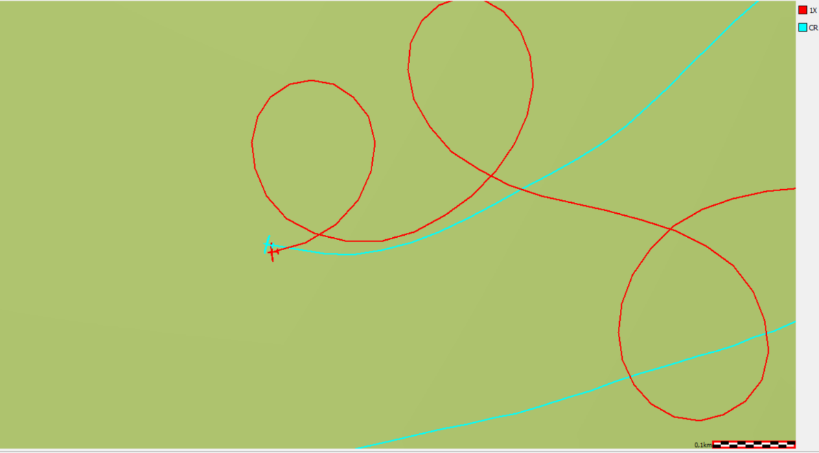
Letecká nehoda kluzáků LS4-a a LS8 – pokračování
Ve 13:46:40 pilot LS4-a (ve 4418 ft AGL) při pohledu vpravo spatřil, jak se k němu zprava v bezprostřední blízkosti přibližoval kluzák ve stejné hladině. Instinktivně potlačil řídící páku a pak ucítil náraz. Ve stejný okamžik se roztříštil překryt jeho kabiny.
LS8 (1X)
LS4-a (CR)

Slide 41
Letecká nehoda kluzáků LS4-a a LS8 – pokračování
Vzhledem k intenzitě nárazu si pilot LS4-a byl jistý, že kluzák je vážně poškozený. Kluzák začal rotovat, klopil příď do velkého klesání a zvyšoval rychlost.
Pilot LS4-a se rozhodl opustit kluzák s použitím padáku, protože se domníval, že by to kvůli zvyšující se rychlosti rotace později nebylo možné. Při klesání na padáku viděl kluzák v rotaci padat do lesa.
Pilot LS4-a přistál na záchranném padáku do blízkosti rybníku, 1,7 km od místa dopadu kluzáku do hustého lesa, cca 1,3 km NE Staré Sedlo. Pilot nebyl zraněn a vyhledal pomoc.
Pilot LS8 cítil silný náraz, ale jiný kluzák neviděl. Po nárazu ověřil ovladatelnost svého kluzáku a požádal kolegu, aby stav kluzáku také zkontroloval vizuálně. Po ověření, že může pokračovat v klesavém letu vyhledal místo pro přistání do terénu. Přistál na pole, cca 7 km NE od místa srážky. Neutrpěl žádné zranění. Jeho kolega pak přistál na stejném místě, aby se ujistil, že pilot je v pořádku.

Slide 42
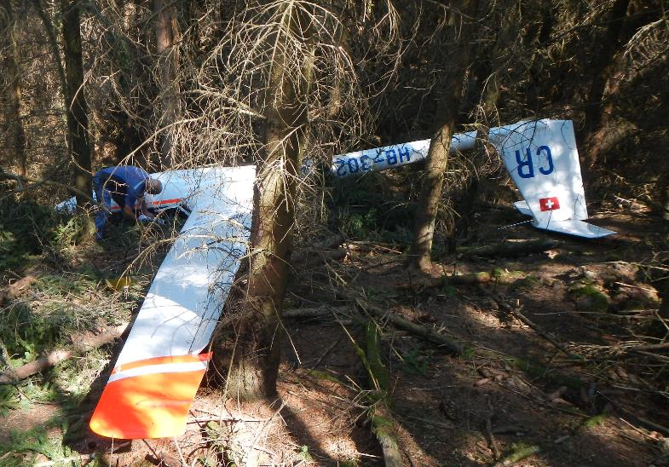
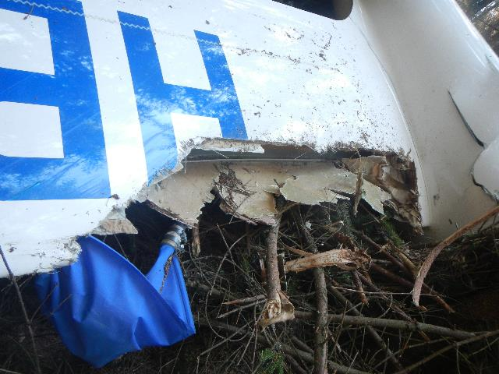
Letecká nehoda kluzáků LS4-a a LS8 – pokračování
Kluzák LS4-a byl při kolizi, následném pádu a nárazu do stromů v lese zničen.
Kluzák LS8 měl nárazem prasklou náběžnou hranu v délce cca 0,75 m a poškozený spodní potah levé poloviny křídla.
Kluzák LS4-a po dopadu do lesa

Slide 43
Letecká nehoda
Datum: 28. 4. 2022
Typ: Zlín Z-226 MS vs Zlín Z-526 ASF
Místo: LKZB (Zbraslavice)
Letoun Z-226 MS přilétl z LKKO na LKZB, kde měl vlekat kluzáky na probíhajících závodech AZ CUP. Po přistání z RWY 15 vyjel doprava a pokračoval v pojíždění na stanoviště parkujících vlečných letadel, kde již parkovala dvě letadla. Na konci dráhy byly připravené kluzáky pro aerovleky.
Během pojíždění pilot Z-226 MS zaregistroval pouze letadlo vlevo, stojící blíže k dráze. Dále vlevo od okraje RWY 15 stál Z-526 ASF.
Pilot Z-226 MS během pojíždění přehlédl letoun Z-526 ASF a narazil do něj vrtulí a následně pravou polovinou křídla.

Slide 44
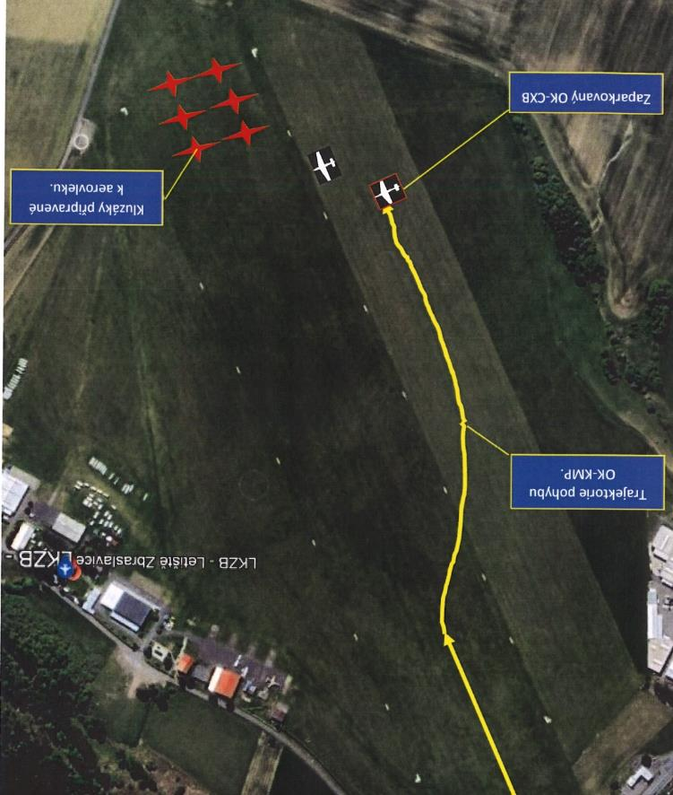
Letecká nehoda – pokračování
Situační plánek kolize Z-226-MS „OK-KMP“ se zaparkovaným Z-526 ASF „OK-CXB“.

Slide 45
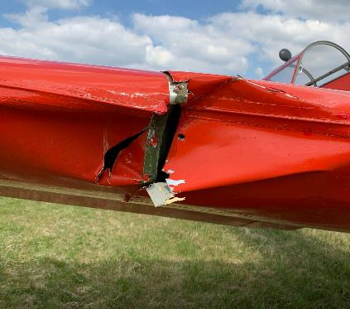
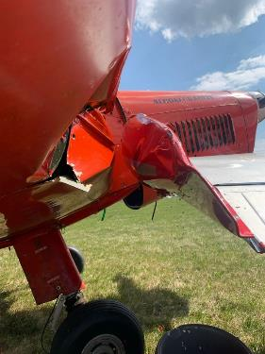
Letecká nehoda – pokračování:
Při střetu letadel došlo u Z-226 MS k poškození pravé poloviny křídla a vrtule. U letounu Z-526 ASF došlo ke zničení levé palivové nádrže na konci křídla a mírnému zvlnění potahu v místě upevnění nádrže.
Poškozená pravá polovina křídla Z-226 MS Poškození obou letounů

Slide 46
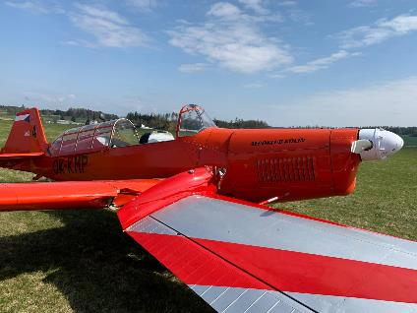
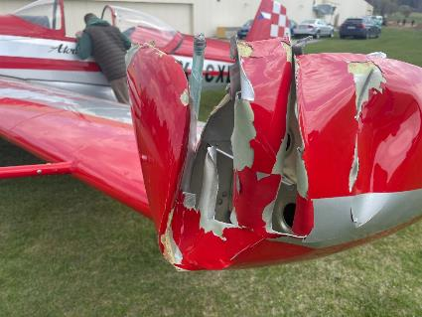
Letecká nehoda – pokračování
Letiště Zbraslavice nemá zřízeny pojezdové dráhy a dle letištního řádu (čl. 1.30) se pojíždění provádí po přistání od místa opuštění dráhy nejkratším směrem k určenému místu stání.
Ke zranění osob ani dalším škodám nedošlo.
Postavení letounů po kolizi Z-226 MS s Z-526 AFS Vrtulí poškozená levá koncová nádrž Z-526 ASF

Slide 47
Incident
Datum: 9. 3. 2022
Typ: Cessna 152
Místo: LKLT (Letňany)
Posádka letounu (pilot-žák, instruktor) prováděla cvičný let po okruhu. Po přistání na RWY 23L letoun uvolnil dráhu v prostoru prahových značek RWY 05P a pokračoval v pojíždění po trávě na zpevněnou provozní plochu.
Po najetí na zpevněnou provozní plochu posádka pojížděla „jako obvykle“ příďovým kolem po žluté „středové“ čáře.
Po ujetých cca 9 metrech došlo ke kontaktu konce pravé poloviny křídla s ocelovým sloupkem mobilního oplocení, které postavili dělníci, kteří ukončili práce na ploše před nově postaveným hangárem.
Letoun se po kontaktu s překážkou prudce otočil o cca 100° doprava, vrtulí narazil do kovového pletiva a zastavil se.

Slide 48
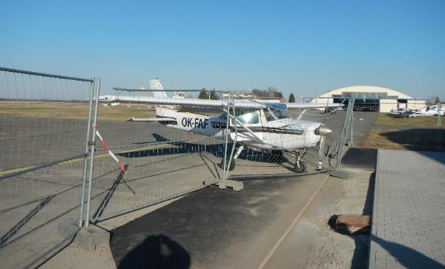
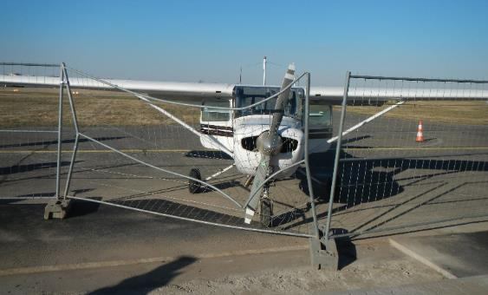
Incident Cessna 152 – pokračování
Překvapená posádka vypnula motor a opustila letoun.
Letoun byl lehce poškozen, došlo i k poškození majetku třetí osoby.

Slide 49
Incident Cessna 152 – pokračování

Slide 50
Incident
Datum: 6. 5. 2022
Typ: PIPER – PA28 - 181
Místo: LKMH (Mnichovo Hradiště)
Letoun zahraničního provozovatele pojížděl z travnaté parkovací plochy na pravé straně TWY H k čerpací stanici před hangárem.
Při tomto pohybu malou rychlostí letoun narazil koncem pravé poloviny křídla do zadní části hasičského vozidla stojícího na pravé straně plochy.
Po nárazu do vozidla PIC okamžitě zastavil letoun a vypnul motor.
Způsobená škoda: poškozený plastový kryt na konci pravé poloviny křídla a rozbitý kryt levého zadního světla na hasičském vozidle.
Při události nedošlo ke zranění osob.

Slide 51
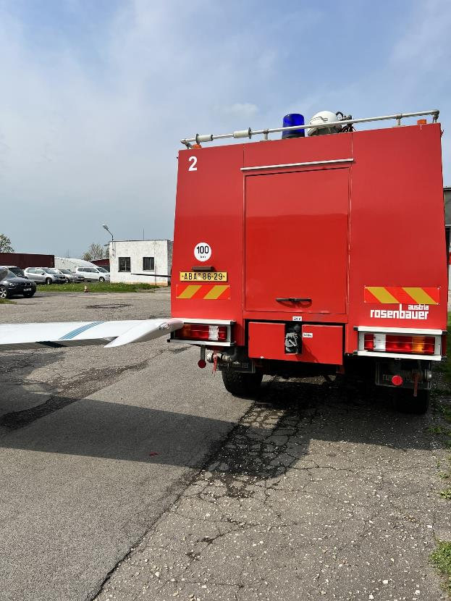
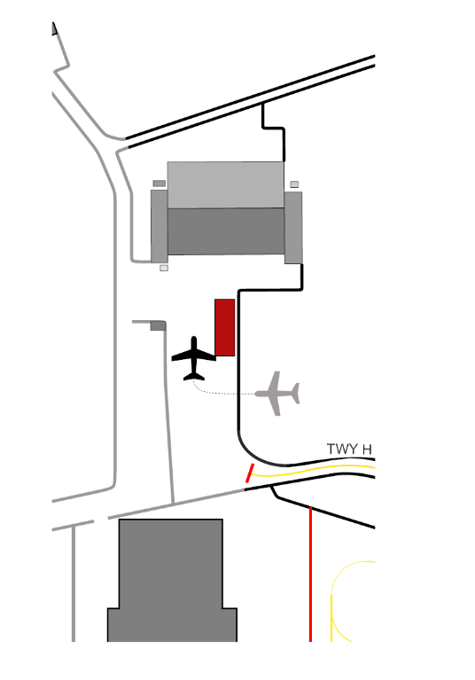
Incident PA-23-181 – pokračování
Situace na místě incidentu letounu PA-23-181

Slide 52
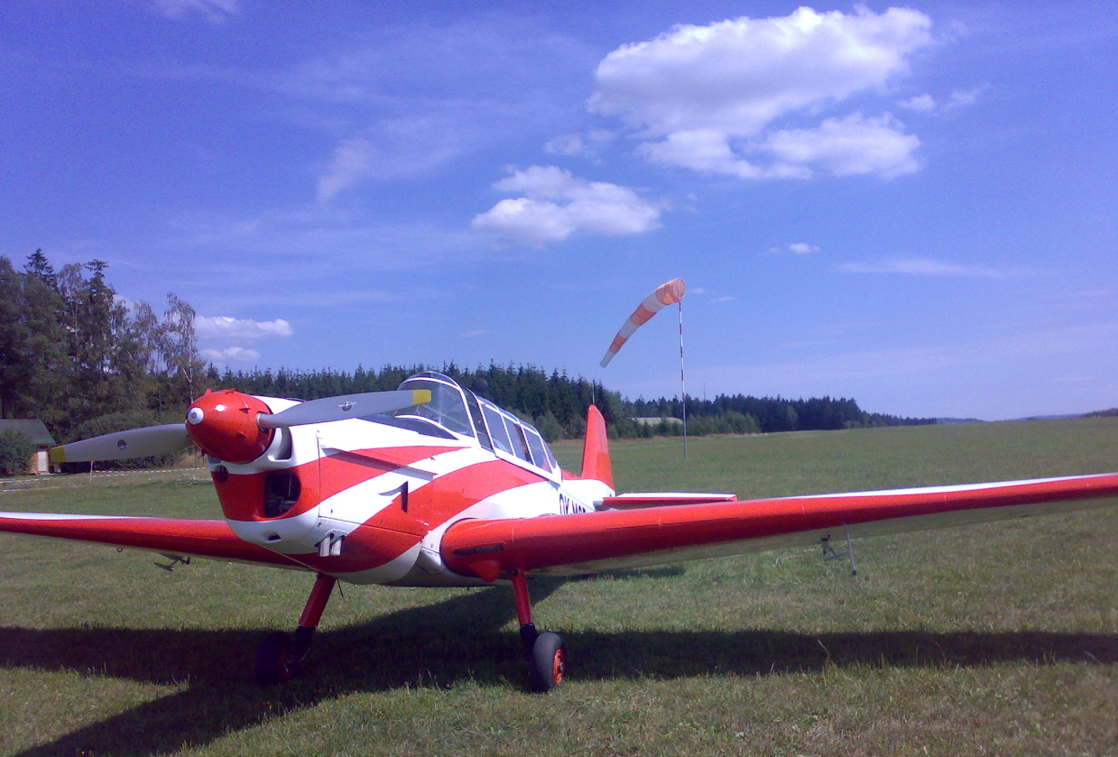
Organizace porad k bezpečnosti letů
ÚZPLN organizuje výroční poradu k rozboru leteckých nehod a incidentů za 4. čtvrtletí 2022 a za rok 2022 v termínu
19. 1. 2023.
Místem konání bude Dům armády Praha, Vítězné náměstí 4.
Začátek porady je plánován v 9:30 hod.
Děkuji za pozornost

